Slide 1



Các Đại Dương
Trên thế giới

Slide 2
Khởi động
Cho biết lục địa Ô- xtrây- li- a nằm ở bán cầu Nam hay bán cầu Bắc?
Lục địa Ô- xtrây- li- a nằm ở bán cầu Nam

Slide 3
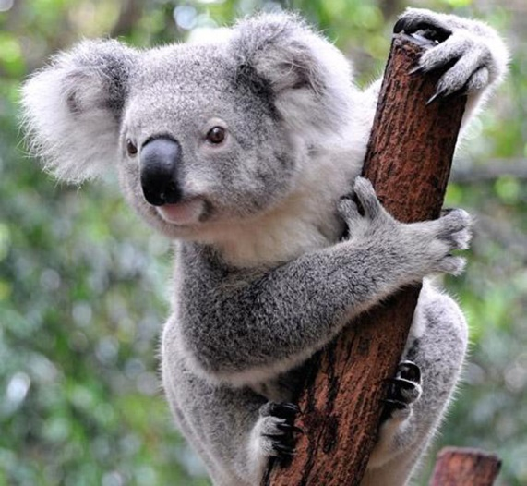
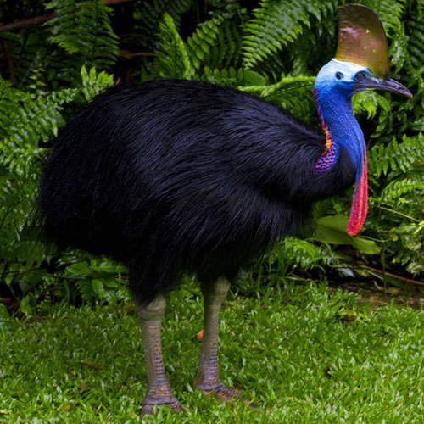
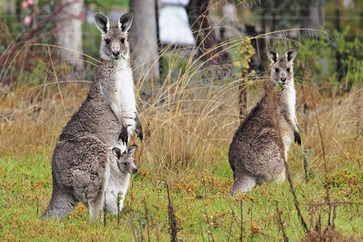
Kể tên 3 động vật đặc trưng của lục địa Ô- xtrây- li- a.
Gấu cô- a- la
Đà điểu Châu Úc
Căng- gu- ru

Slide 4
Đặc điểm của Châu Nam Cực
Châu lục lạnh nhất thế giới
Châu Nam Cực
Động vật tiêu biểu nhất là chim cánh cụt
Không có dân cư

Slide 5
Thứ Tư ngày 12 tháng 4 năm 2023
Địa lí
Các đại dương
trên thế giới

Slide 6
Mục tiêu
Ghi nhớ tên 4 đại dương
Nhận biết và nêu vị trí của từng đại dương trên bản đồ
Sử dụng bảng số liệu và bản đồ để tìm một số đặc điểm nổi bật về diện tích, độ sâu của mỗi đại dương.

Slide 7
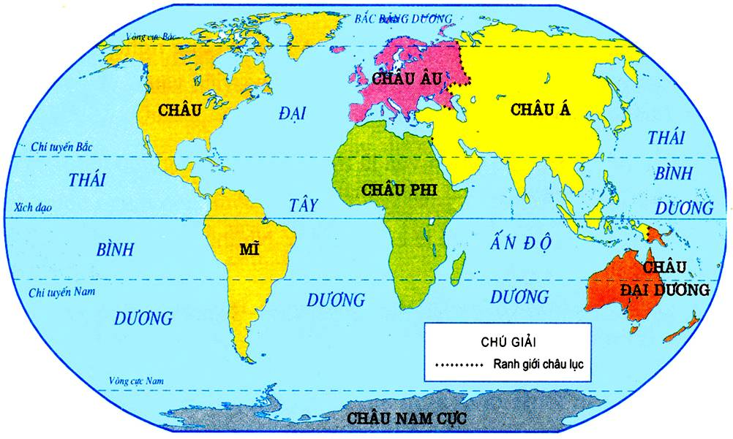
+ Các đại dương gấp mấy lần diện tích lục địa?
+Kể tên các đại dương mà em biết?

Slide 8
+ Các đại dương gấp mấy lần diện tích lục địa?
Các đại dương chiếm một diện tích rất rộng lớn, gấp gần 3 lần diện tích các lục địa.

Slide 9
+Kể tên các đại dương mà em biết?
Các đại dương đó là: Thái Bình Dương, Đại Tây Dương, Ấn Độ Dương và Bắc Băng Dương.

Slide 10
- Dựa vào hình 1 và hình 2, hãy cho biết:
+ Thái Bình Dương giáp các châu lục và đại dương nào?
+ Đại Tây Dương giáp các châu lục và đại dương nào?
+ Ấn Độ Dương giáp các châu lục và đại dương nào?
+ Bắc Băng Dương giáp các châu lục và đại dương nào?

Slide 11
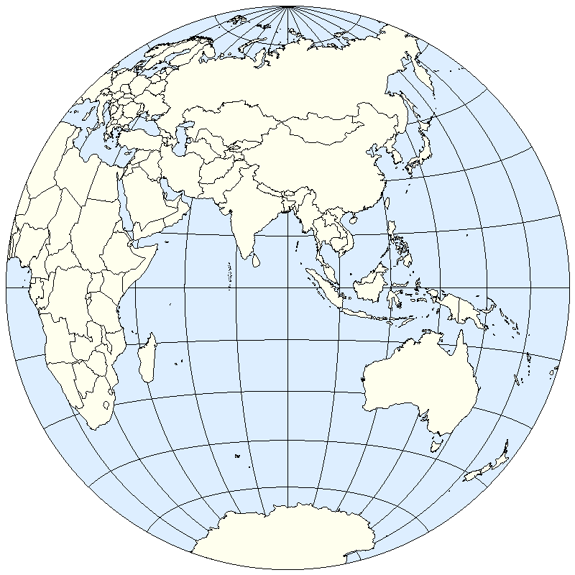
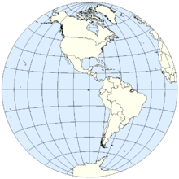
Châu Á
Thái Bình Dương
Châu Phi
Châu
Châu Phi
Đại
Thái Bình Dương
Ấn Độ Dương
Châu Đại Dương
Mĩ
Tây Dương
Đại Tây Dương
Châu Nam Cực
Châu
Nam Cực
Bán cầu Đông
Bán cầu Tây

Slide 12
Thái Bình Dương
Vị trí:
Phần lớn ở bán cầu Tây, một phần nhỏ ở bán cầu Đông
-Giáp các châu lục:
châu Mĩ, châu Á, Châu Đại Dương, châu Nam Cực.
-Giáp các đại dương:
Ấn Độ Dương, Đại Tây Dương, Bắc Băng Dương

Slide 13
Châu Á
Thái Bình Dương
Châu Phi
Ấn Độ Dương
Châu Đại Dương
Đại Tây Dương
Châu Nam Cực

Slide 14
Ấn Độ Dương
Vị trí:
Nằm ở bán cầu Đông
-Giáp các châu lục:
-Giáp các đại dương:
Châu Đại Dương, châu Á, châu Phi, châu Nam Cực.
Thái Bình Dương, Đại Tây Dương.

Slide 16
Đại Tây Dương
Vị trí:
Một nửa ở bán cầu Đông, một nửa nằm ở bán cầu Tây
-Giáp các châu lục:
Châu Âu, châu Mĩ, châu Phi, châu Nam Cực.
-Giáp các đại dương:
Thái Bình Dương, Ấn Độ Dương, Bắc băng Dương

Slide 17
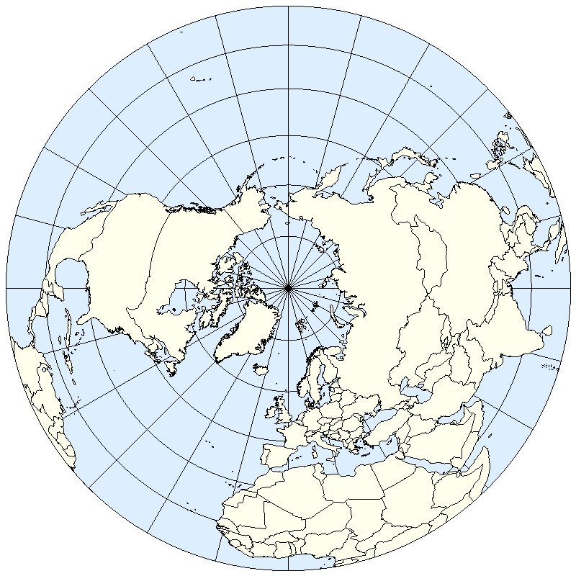
Châu Mĩ
Bắc Băng Dương
Châu Á
Đại Tây Dương
Châu Âu

Slide 18
Bắc Băng Dương
Vị trí:
Nằm ở vùng cực Bắc
- Giáp các châu lục:
châu Á, châu Âu, châu Mĩ
-Giáp đại dương:
Thái Bình Dương, Đại Tây Dương

Slide 19
- Dựa vào bảng số liệu, hãy:
+ Xếp các đại dương theo thứ tự từ lớn đến nhỏ về diện tích.
+ Cho biết độ sâu lớn nhất thuộc về đại dương nào?

Slide 20
Bảng số liệu về các đại dương

Slide 21
Diện tích
(triệu km ²)
Độ sâu trung bình ( m )
Độ sâu lớn nhất ( m )
STT
Đại dương
1
Ấn Độ
Dương
75
3963
7455
2
Bắc Băng
Dương
13
1134
5449
3
Đại Tây
Dương
93
9227
3530
4
Thái Bình Dương
180
4279
11034

Slide 22
STT
Diện tích
(triệu km ²)
Độ sâu trung bình ( m )
Độ sâu lớn nhất ( m )
Đại dương
Thái Bình Dương
1
180
4279
11034
2
Đại Tây
Dương
93
9227
3530
3
Ấn Độ
Dương
75
3963
7455
4
Bắc Băng
Dương
13
1134
5449

Slide 23
Kết luận:
Thái Bình Dương là đại dương có diện tích và độ sâu trung bình lớn nhất.

Slide 24
Trên Trái Đất có 4 đại dương đó là: Thái Bình Dương, Đại Tây Dương, Ấn Độ Dương và Bắc Băng Dương. Thái Bình Dương là đại dương có diện tích và độ sâu trung bình lớn nhất.

Slide 25
Du lịch dưới lòng đại dương

Slide 26
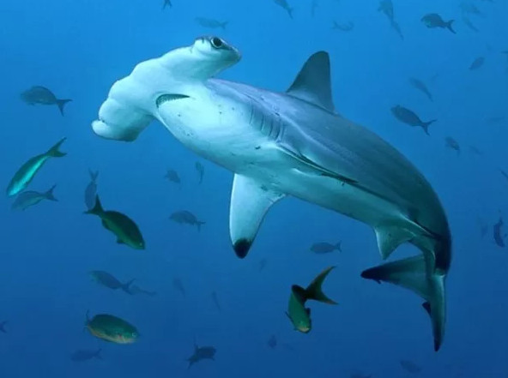
Cá mập đầu búa

Slide 27
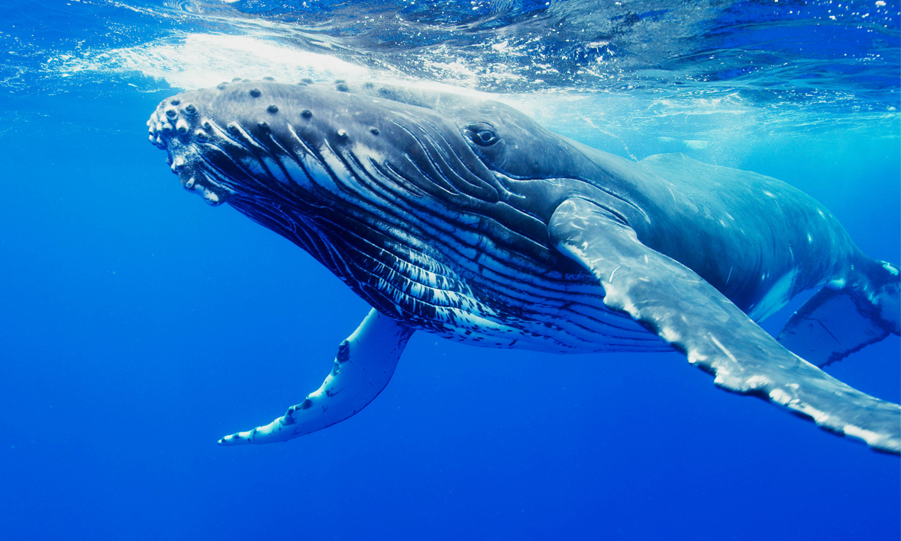
Cá voi lưng gù

Slide 28
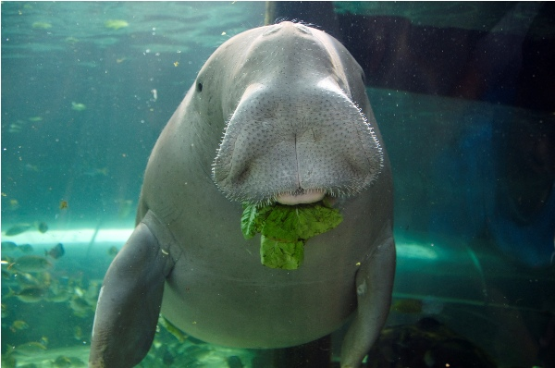
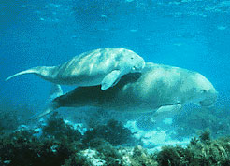
Cá cúi ( dugong )

Slide 29
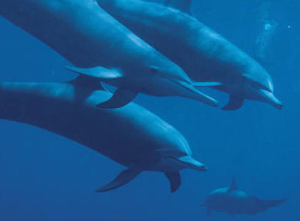
Cá heo

Slide 30
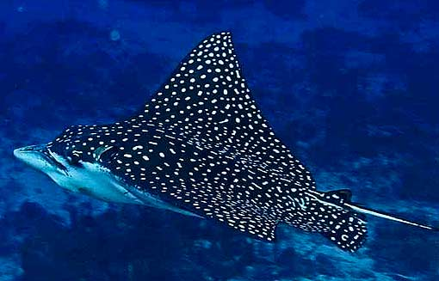
Cá đuối

Slide 31
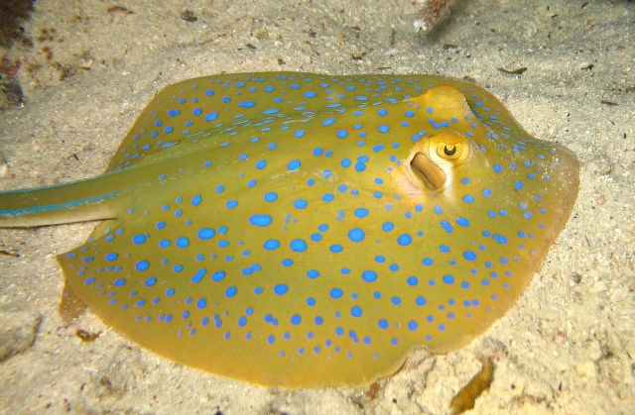
Cá đuối chấm xanh

Slide 32
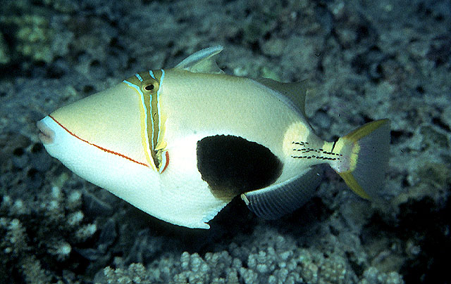
Cá bò mi vẽ

Slide 33
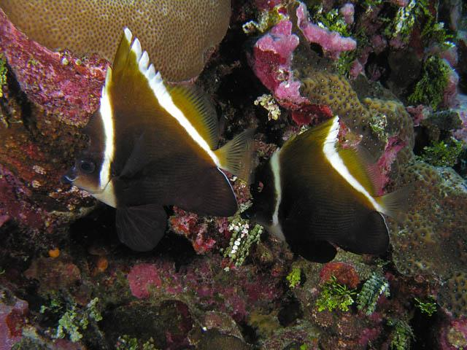
Cá chim cờ dơi

Slide 34
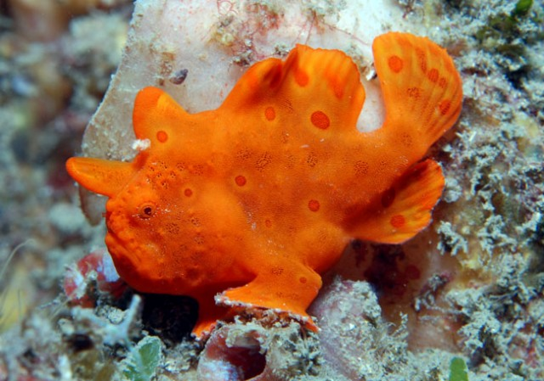
Cá lã vọng

Slide 35
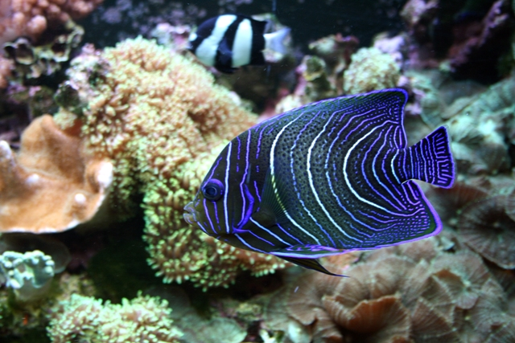
Cá chim xanh

Slide 36
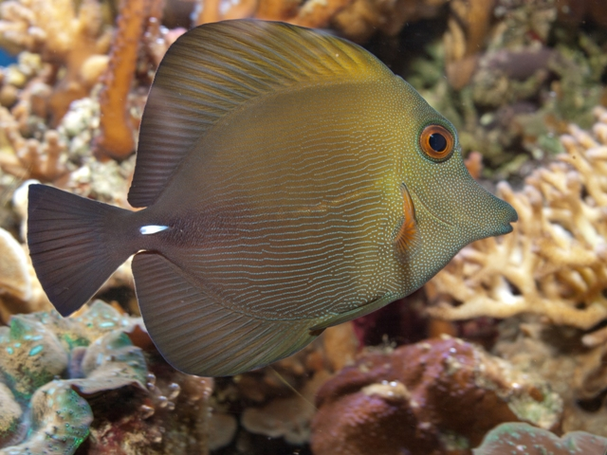
Cá xi bích

Slide 37
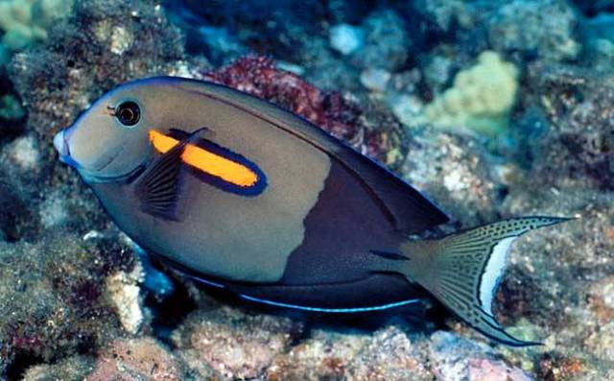
Cá bắp nẻ ngòi bút

Slide 38
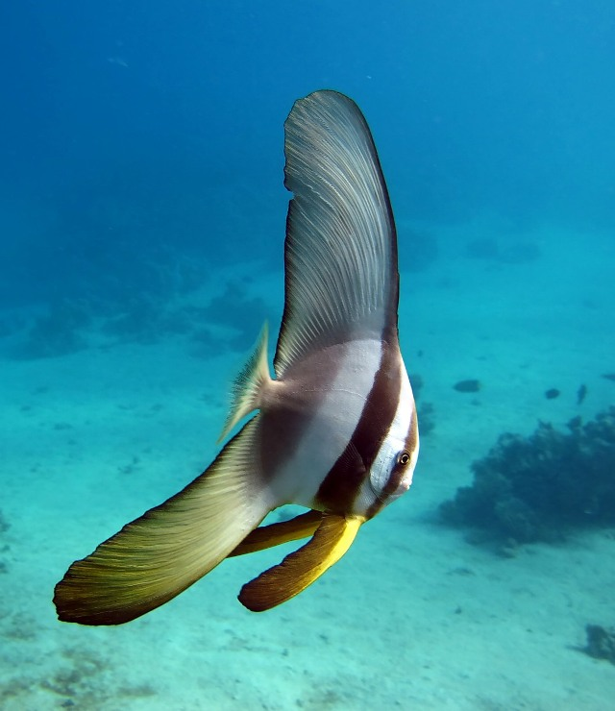
Cá Hoàng sa

Slide 39
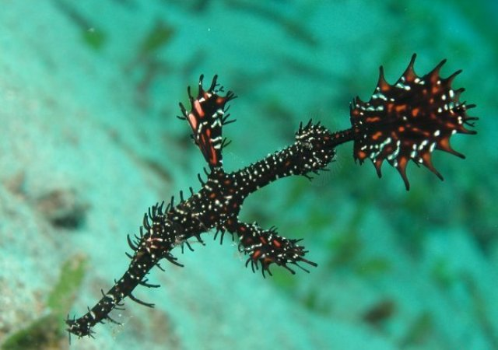
Cá Chìa vôi

